Slide 1
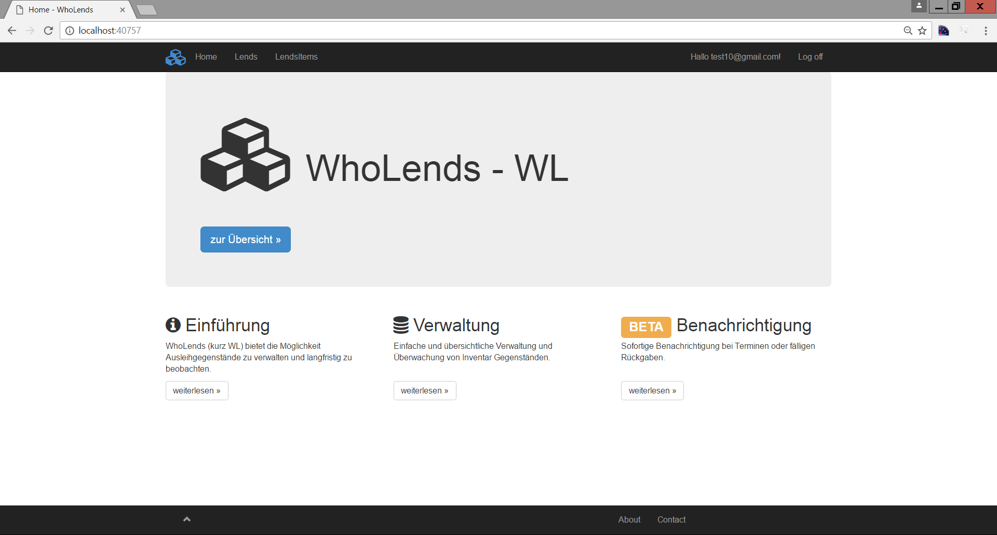

Slide 2
Release Plan
R1
Installation
Einrichtung
Rx
R2
R3
Fixes
Fixes
Customizing
Fixes
Customizing
...
User Managment
Notifications

Slide 3
R1
WL Stand per Mitte Dezember
Basic Features anhand mündlicher Spezifikation mit Luca
Server Setup & Requirments
SQL Server Express
Firewall Port Freigabe & SQL Server Port Setup (1433)
IIS Express
DNS
Database Setup
Load Sample Data Sets
Test

Slide 4
Pricing & Licencing
Pro Firmenstandort eine Lizenz
Unbegrenzt User Anzahl
Unbegrenz Datensätze
R1
R2
R3
R1: Pauschale
Rx: Kundenanforderungen, Erweiterungen, Fixes werden nach Aufwand berechnet

